Slide 1


Estimulación Visual
Congreso Ser y Nacer
Concepción – Julio 2014
TM. Marta Marín Durán
Docente Carrera Tecnología Médica
Universidad de Concepción
TV. Patricia Ramos González
Docente Adjunta Carrera Tecnología Medica Universidad de Concepción

Slide 2
Condición visual en niños con discapacidad visual
Patologías más Frecuentes
Grupos Funcionales

Slide 3
BV y Ceguera – Según OMS 2012
1% de la población en los países en desarrollo padece deficiencias visuales graves (285 millones de personas).
85% - 90% presentan Baja Visión y son consideradas ciegas.
80% de la ceguera puede ser evitada.
La función visual se subdivide en cuatro niveles:
visión normal;
discapacidad visual moderada;
discapacidad visual grave;
ceguera.
*Asamblea Mundial de La Salud WHA 56.26. Eliminación de la ceguera evitable. Punto 14.17 del orden del día 28 de mayo de 2003. [Online] [citado 24 abril 2005 ]; [4 pantallas aprox.]. Disponible en: http://publications.paho.org/spanish/moreinfo.cfm?Product_ID=827

Slide 4
BV y Ceguera
PERSONA CON BAJA VISION
Es quien padece una disminución de sus funciones visuales incluso después de todos los tratamientos pertinentes, y cuya agudeza visual corregida en el mejor ojo es menor o igual a 20/60(0.3) o campo visual menor o igual a 10 grados desde el punto de fijación.
Potencialmente capaz de planificar y ejecutar una tarea (OMS, 1992).

Slide 5
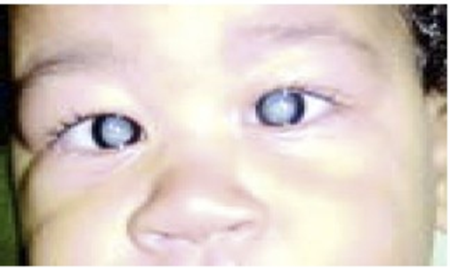
Catarata Congénita
Patologías Oculares causantes de Baja Visión y Ceguera en Niños
Opacidad del cristalino que se presentan en los 3 primeros meses de vida.
Causa más común del deterioro visual en la niñez.
ETIOLOGÍA DIVERSA:
Hereditarias
Infecciones intrauterinas
Desorden metabólico, etc.
TRATAMIENTO: Qx
SIGNOS – SINTOMAS:
Visión borrosa / A.V. disminuida
Reducción de la visión para el movimiento
Se limitan tareas de discriminación fina

Slide 6
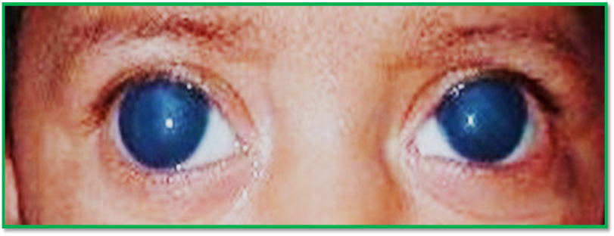
Glaucoma Congénito
Patologías Oculares causantes de Baja Visión y Ceguera en Niños
Neuropatía óptica
1 /10.000 nacimientos
Enf. Asociadas -> aumento largo axial –> anisometropias
Tratamiento: Qx
PRONÓSTICO
CV: Desplazamiento, distancias, nistagmo y lectura
Anisometropía: Ambliopia
Buftalmos -> Metamorfopsia
SIGNOS – SINTOMAS
Pérdida del campo periférico.
Visión borrosa
Deslumbramiento
Visión en islas (escotomas múltiples)

Slide 7
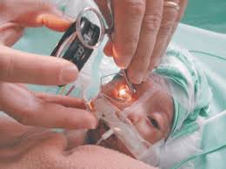
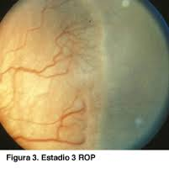
Retinopatía del Prematuro
Patologías Oculares causantes de Baja Visión y Ceguera en Niños
Retinopatía neovascular, desarrollo anormal de los vasos sanguíneos en la retina
60-80% de los prematuros con peso menor a 1,250 g, presentarán ROP entre el primero y segundo mes de vida
(90%) se resuelve, y el resto (10%) progresa a estadios más severos, incluso la ceguera.
TRATAMIENTO:
ROP se resuelve espontáneamente y un número pequeño progresa a estadios severos.
Laser o Qx.
SIGNOS – SINTOMAS
Pérdida del campo periférico.
Visión borrosa
Deslumbramiento

Slide 8
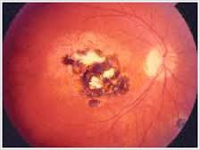

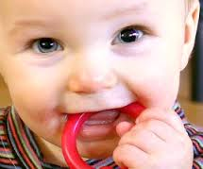
Toxoplasmosis
Patologías Oculares causantes de Baja Visión y Ceguera en Niños
Es una de las principales causas de infecciones congénitas, zoonosis parasitaria (toxoplasma gondii) → (cicatrices)
adquirida vía oral por ingesta de carnes crudas, alimentos contaminados con heces de gato o por vía transplacentaria.
SIGNOS - SINTOMAS
Alteraciones en Visión Central
Albinismo - Aniridia
ANIRIDIA - Hipoplasia extrema del iris, una alteración congénita, hereditaria, bilateral
ALBINISMO - Ausencia o reducción en la producción de melanina (Oculocutánea, parcial u ocular)
SIGNOS – SINTOMAS:
Visión borrosa / A.V. disminuida
Reducción de la visión para el movimiento
Se limitan tareas de discriminación fina

Slide 9
Trastornos del Nervio Óptico
(neuritis óptica, hipoplasia, atrofia)
Patologías Oculares causantes de Baja Visión y Ceguera en Niños
Alteraciones centrales, escotomas densos
Tareas de lectura comprometidas
Defectos de campo + grandes alteraciones periféricas
Trastornos Neurológicos
Afectan vías visuales post nervio óptico. Quiasma óptico
Afectación en sector
Disfunciones perceptuales
Daño espacial, memoria, atención

Slide 10

Grupos Funcionales en Baja Visión

Slide 11
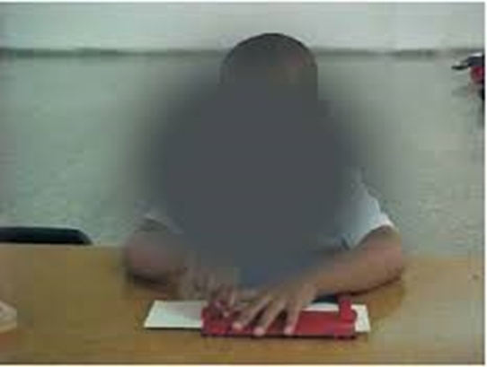
Grupo I: Alteración del Campo Visual Central
No puede utilizar la macula (parte central del ojo
que tiene mayor capacidad de detalle)
PROBLEMAS:
Tareas de visión cercana
Lectura - ver los objetos con distorsión
Reconocer personas -perdida de la capacidad discriminatoria de detalle
Pérdida como así también alteración y confusión de colores
Lenta recuperación al deslumbramiento

Slide 12

Grupo II: Alteración del Campo Visual Periférico
No puede utilizar la visión periférica pero si la central.
PROBLEMAS:
Ven mejor de lejos
No calculan bien las distancias- Desorientación
Dificultad en el desplazamiento
Pérdida de adaptación a la oscuridad
Lectura de velocidad lenta, por el poco campo de fijacion, se saltan letras y se pierden al cambiar de reglón.

Slide 13
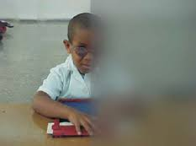
Grupo III: Hemianopsias o Cuadrantopsias
Perdida de la mitad o un cuadrante del Campo Visual
PROBLEMAS:
Movilidad y detección de objetos en la zona que no ve.
Lentitud en la interpretación de lo que ve (debe reconocer y unir – exploración)
Lectura: dificultad al inicio, si el daño es izquierdo
Menor velocidad lectora

Slide 14

Grupo IV: Disminución generalizada de la Visión
Visión borrosa
PROBLEMAS:
Se acercan mucho los objetos
Agudeza Visual reducida
Dificultad en percibir detalles
Deslumbramientos y fotofobia
Disminución en la percepción del contraste - sensación de nubosidad

Slide 15
VALORACION FUNCIONAL
Exámenes de evaluación según rangos de edad

Slide 16
Agudeza Visual
Nitidez de la imagen, referida generalmente a la visión central (Función de los conos de la fóvea central)
Capacidad para distinguir formas
Se explora tanto para la visión de cerca como lejos
Campo Visual
Área del espacio físico visible cuando el cuerpo, la cabeza y los ojos están fijos.
El objetivo principal, es determinar la extensión de la retina intacta que está disponible para el aumento.
Sensibilidad al Contraste
Sensibilidad al contraste o calidad de la visión
Capacidad para discriminar entre dos puntos.

Slide 17

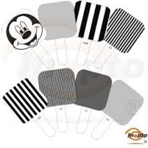

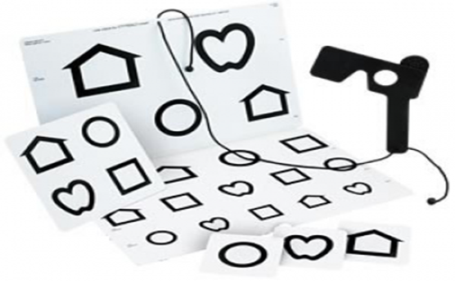
Instrumentos de Evaluación
AGUDEZA VISUAL: (cerca y lejos)
Test de Mirada Preferencial
Test de Agudeza Visual LEA
CAMPO VISUAL
Medida del Campo Visual por Confrontación
SENSIBILIDAD AL CONTRASTE
Test de Sensibilidad al Contraste

Slide 18
intervención en Estimulación Visual
Conceptos
Programas y Estrategias

Slide 19
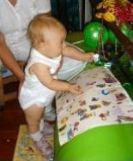
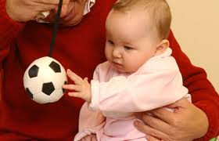
Fisiológicos AV- CV- SC
Perceptivos Procesamiento
Codificación
Interpretación
Componentes de la conducta visual
IMPEDIMIENTO VISUAL
+
ESTIMULACION VISUAL
ATENCION AL ESTIMULO VISUAL

Slide 20

Estimulación Visual
Programas secuenciales de instrucción que buscan coordinación del desarrollo visual, iniciándose en los campos de sensación de luz, percepción de objetos, movilidad visual, cognitiva.

Slide 21
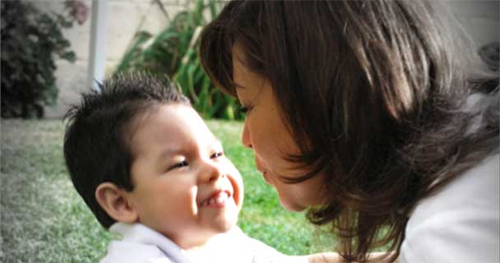
Aprendizaje Visual
Desarrollo de la conciencia visual
Percepción automática del estimulo
Codificación ordenada de la información recibida
Es fundamental el contacto con los ojos y su replica tridimensional y bidimensional
Son necesarias explicaciones detalladas de forma, color y ubicación , para relacionar sus elementos.

Slide 22
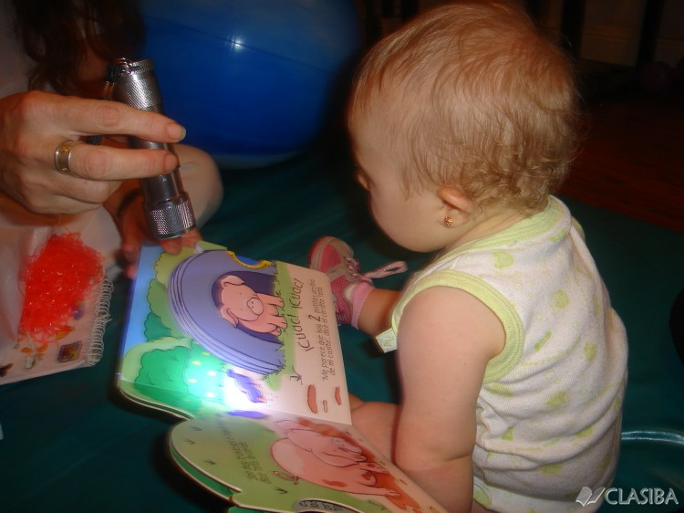
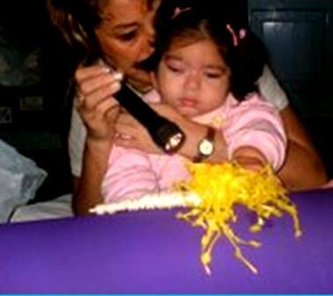
Claves Ambientales
Color
Contraste
Tiempo
Espacio
Iluminación

Slide 23
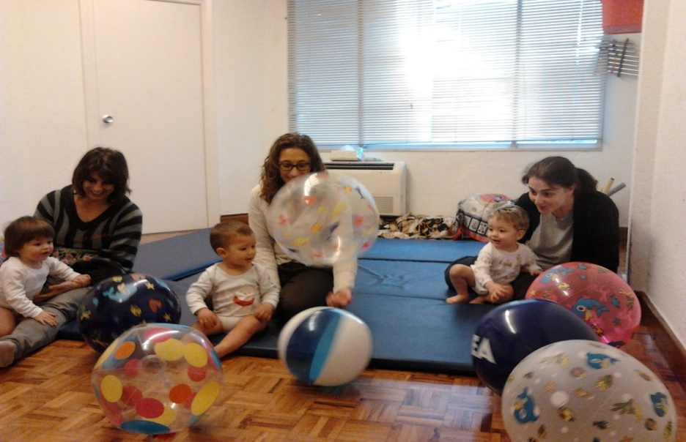
Interpretación
Edad cronológica (Años que tiene)
Nivel de desarrollo ( Nivel madurativo)
Edad visual ( Nivel de interpretación)

Slide 24

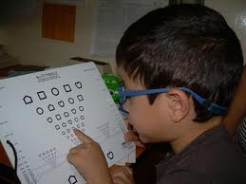
El desarrollo de las funciones visuales constituye una interacción neurológica completa, ya que está en función de la estimulación del ojo mediante la luz, el color y los movimientos.

Slide 25
Desarrollo Perceptivo
Funciones ópticas 0-3 meses
Exploración
Responde a estímulos visuales
Movimientos de ojos
Rastreos
Seguimiento

Slide 26
Desarrollo Perceptivo
Funciones óptico - perceptivas
4 – 24 Meses
Discrimina – Reconoce- Memoriza - Ubica
Forma, Tamaño, Color,
Semejanza, Diferencia, Figura-Fondo, Relaciones Espaciales, Coordinación viso motriz.

Slide 27
Desarrollo Perceptivo
Funciones perceptivas 2 – 7 años
Interpretación
Procesa datos
Construye, Identifica, Reproduce,
Da sentido a lo visto,
Asocia a otras experiencias visuales, Memoria Visual, Lenguaje.

Slide 28
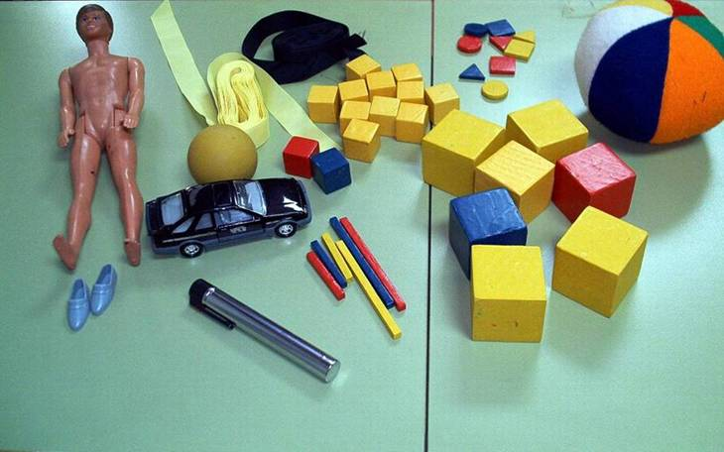
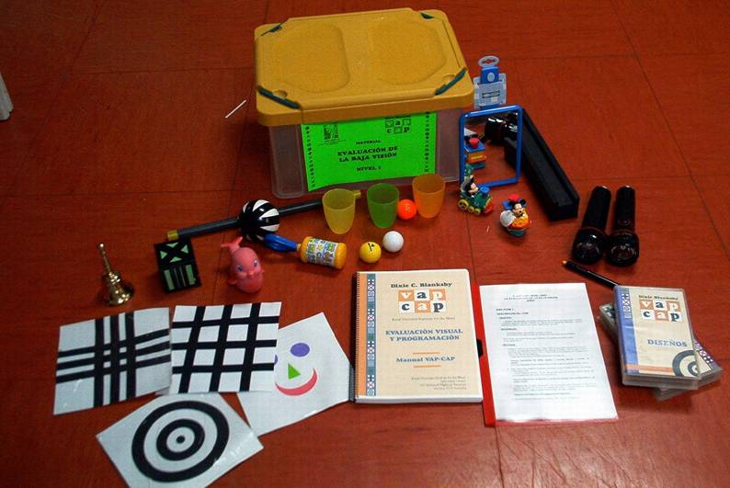
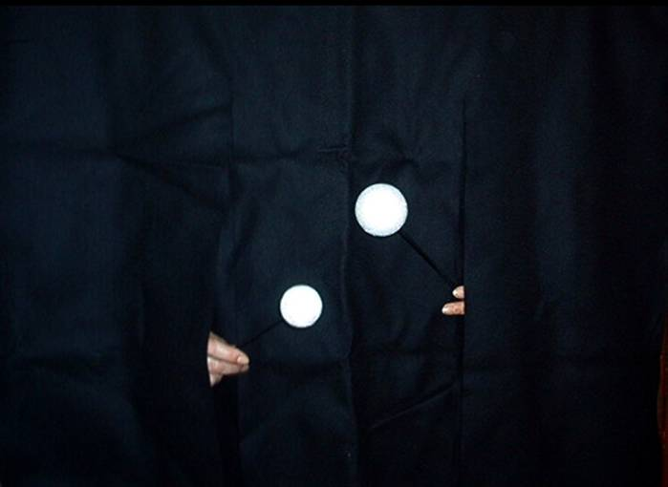
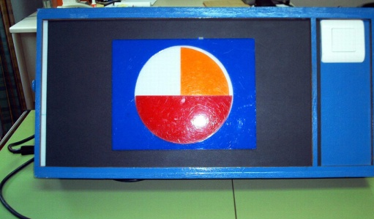
Programas de Estimulación Visual
Valoración Diagnostica de Natalie Barraga
Evaluación del procesamiento
Visual (EPV) “VAP-CAP”
Kit de estimulación visual de
Merce Leonnhart
“CAJA DE LUZ”

Slide 29
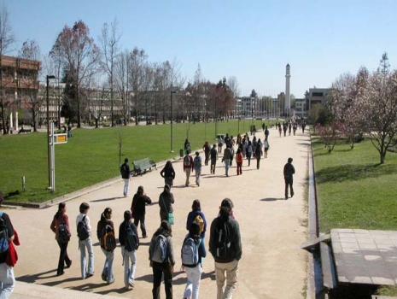
Muchas Gracias !

Slide 30
Estimulación Visual
Congreso Ser y Nacer
Concepción – Julio 2014
TM. Marta Marín Durán
Docente Carrera Tecnología Médica
Universidad de Concepción
TV. Patricia Ramos González
Docente Adjunta Carrera Tecnología Medica Universidad de Concepción

